Slide 1
স্বাগতম

Slide 2
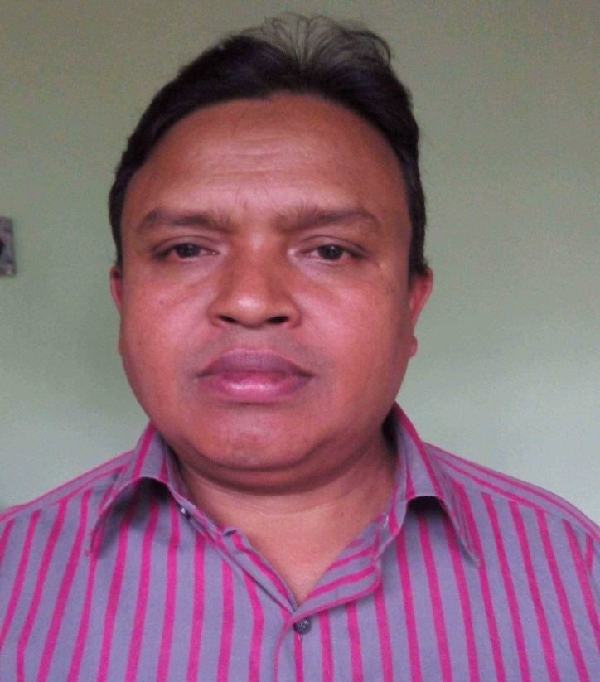
শিক্ষক পরিচিতি
‡gv: kwn`yj Bmjvg
mnKvix wkক্ষK (Kw¤úDUvi)
Mvox`n `vwLj gv`&ivmv
‡kicyi,e¸ov
নবম শ্রেণীঃ বাংলা প্রথম পত্র
‡Zvgv‡K cvIqvi Rb¨ †n ¯^vaxbZv

Slide 3
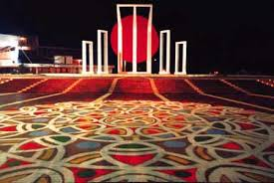

Slide 4
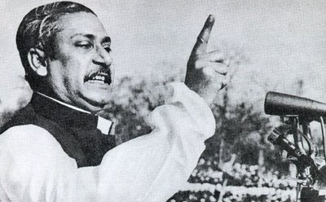

Slide 5
তোমাকে পাওয়ার জন্যে, হে স্বাধীনতা

Slide 6
শিখন ফল:
পাঠ শেষে শিক্ষার্থীরা
১। কবিতাটি আবৃত্তি করতে পারবে ।
২। মুক্তিযু্দ্ধের ইতিহাস বলতে পারবে।
৩। কঠিনশব্দের অর্থ বলতে পারবে ।
৪। নিজের ভাষায় কবিতার মর্মার্থ লিখতে পারবে।

Slide 7
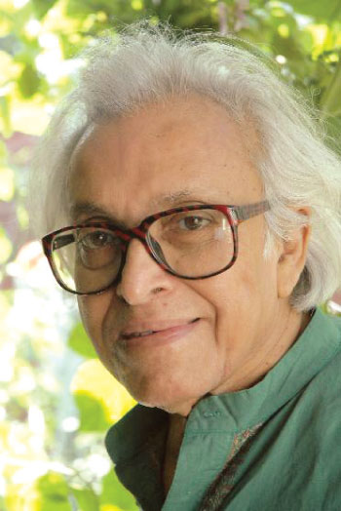
কবি শামসুর রাহমান
জন্মঃ ১৯২৯ সালের ২৪ অক্টোবর
মৃত্যুঃ ২০০৬ সালের ১৭ আগষ্ট
পেশা : সাংবাদিকতা
পুরস্কার : বাংলা একাডেমি সাহিত্য পুরস্কার, একুশে পদক ও অন্যান্য।
কাব্যঃ প্রথম গান দ্বিতীয় মৃত্যুর
আগে, বন্দি শিবির থেকে, এক ধরনের অহংকার ও অন্যান্য।

Slide 8
তোমাকে পাওয়ার জন্যে,হে স্বাধীনতা, তোমাকে পাওয়ার জন্যে আর কতবার ভাসতে হবে রক্তগঙ্গায় ? আর কতবার দেখতে হবে খাণ্ডবদাহন ?
তুমি আসবে ব’লে, হে স্বাধীনতা, সাকিনা বিবির কপাল ভাঙলো, সিঁথির সিঁদুর মুছে গেল হরিদাসীর। তুমি আসবে বলে, হে স্বাধীনতা, শহরের বুকে জলপাই রঙের ট্যাঙ্ক এলো দানবের মত চিৎকার করতে করতে তুমি আসবে বলে, হে স্বাধীনতা, ছাত্রাবাস, বস্তি উজাড় হলো।রিকয়েললেস রাইফেল আর মেশিনগান খই ফোটালো যত্রতত্র।

Slide 9
তুমি আসবে বলে, ছাই হলো গ্রামের পর গ্রাম। তুমি আসবে ব’লে, বিধ্বস্ত পাড়ায় প্রভূর বাস্তুভিটার ভগ্নস্তূপে দাঁডিয়ে একটানা আর্তনাদ করলো একটা কুকুর। তুমি আসবে বলে, হে স্বাধীনতা, অবুঝ শিশু হামাগুডি দিলো পিতামাতার লাশের উপর।
তোমাকে পাওয়ার জন্যে, হে স্বাধীনতা, তোমাকে পাওয়ার জন্যে আর কতবার ভাসতে হবে রক্তগঙ্গায় ? আর কতবার দেখতে হবে খাণ্ডবদাহন ?
স্বাধীনতা, তোমার জন্যে এক থুত্থুরে বুড়ো উদাস দাওয়ায় বসে আছেন – তাঁর চোখের নিচে অপরাহ্ণের দুর্বল আলোর ঝিলিক, বাতাসে নড়ছে চুল।

Slide 10
স্বাধীনতা, তোমার জন্যে মোল্লাবাড়ির এক বিধবা দাঁডিয়ে আছে নড়বড়ে খুঁটি ধরে দগ্ধ ঘরের।
স্বাধীনতা, তোমার জন্যে হাড্ডিসার এক অনাথ কিশোরী শূন্য থালা হাতে বসে আছে পথের ধারে।
তোমার জন্যে, সগীর আলী, শাহবাজপুরের সেই জোয়ান কৃষক, কেষ্ট দাস, জেলেপাডার সবচেয়ে সাহসী লোকটা, মতলব মিয়া, মেঘনা নদীর দক্ষ মাঝি, গাজী গাজী বলে নৌকা চালায় উদ্দাম ঝড়ে, রুস্তম শেখ, ঢাকার রিকশাওয়ালা, যার ফুসফুস এখন পোকার দখলে

Slide 11
আর রাইফেল কাঁধে বনে জঙ্গলে ঘুড়ে বেড়ানো সেই তেজী তরুণ যার পদভারে একটি নতুন পৃথিবীর জন্ম হ’তে চলেছে – সবাই অধীর প্রতীক্ষা করছে তোমার জন্যে, হে স্বাধীনতা।
পৃথিবীর এক প্রান্ত থেকে অন্য প্রান্তে জ্বলন্ত ঘোষণার ধ্বনি-প্রতিধ্বনি তুলে, নতুন নিশান উড়িয়ে, দামামা বাজিয়ে দিগ্বিদিক এই বাংলায় তোমাকেই আসতে হবে, হে স্বাধীনতা।

Slide 12
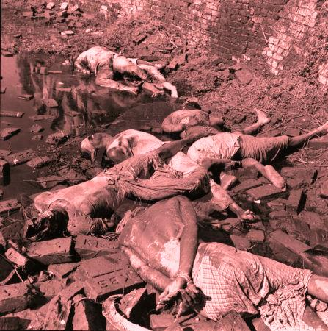
তোমাকে পাওয়ার জন্যে, হে স্বাধীনতা, তোমাকে পাওয়ার জন্যে আর কতবার ভাসতে হবে রক্তগঙ্গায় ? আর কতবার দেখতে হবে খাণ্ডবদাহন ?

Slide 13
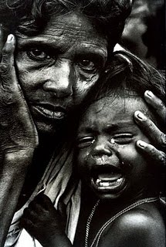
তুমি আসবে বলে,হে স্বাধীনতা, সাকিনা বিবির কপাল ভাঙলো, সিঁথির সিঁদুর গেল হরিদাসীর।

Slide 14
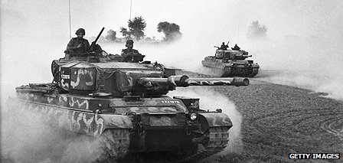
তুমি আসবে বলে, হে স্বাধীনতা, শহরের বুকে জলপাই রঙের ট্যাঙ্ক এলো দানবের মত চিৎকার করতে করতে

Slide 15
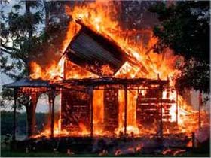
তুমি আসবে বলে,
হে স্বাধীনতা, ছাত্রাবাস,বস্তি উজাড় হলো।

Slide 16
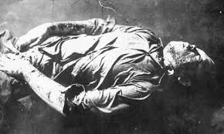
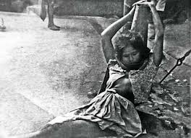
রিকয়েললেস রাইফেল আর মেশিনগান খই ফোটালো যত্রতত্র।

Slide 17
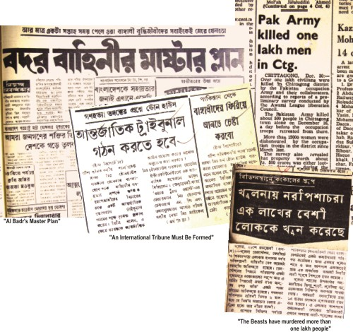
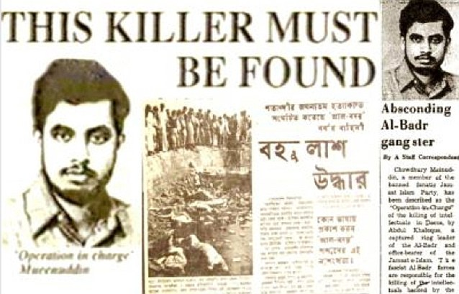
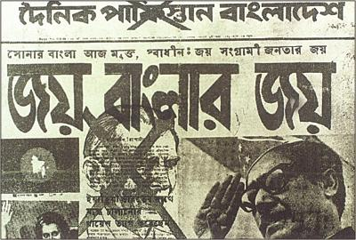

Slide 18
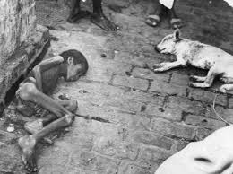

Slide 19
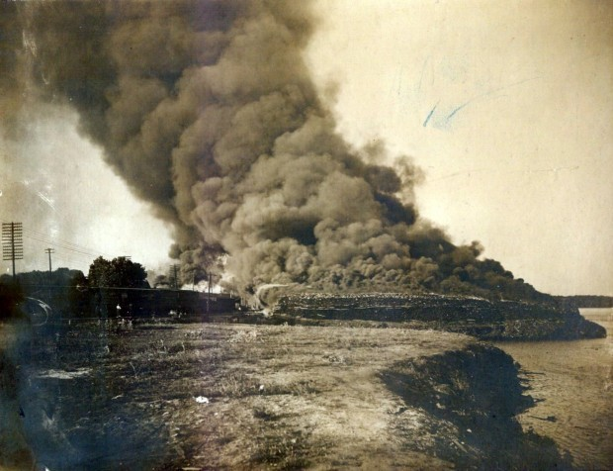
তুমি আসবে ব’লে, ছাই হলো গ্রামের পর গ্রাম।

Slide 20
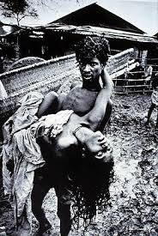

Slide 21
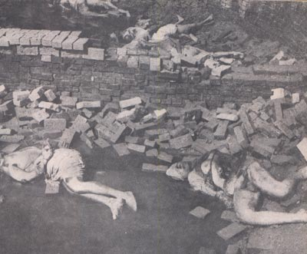

Slide 22
তুমি আসবে বলে, বিধ্বস্ত পাড়ায় প্রভূর বাস্তুভিটার ভগ্নস্তূপে দাঁডিয়ে একটানা আর্তনাদ করলো একটা কুকুর।
তুমি আসবে বলে, হে স্বাধীনতা, অবুঝ শিশু হামাগুডি দিলো পিতামাতার লাশের উপর।

Slide 23
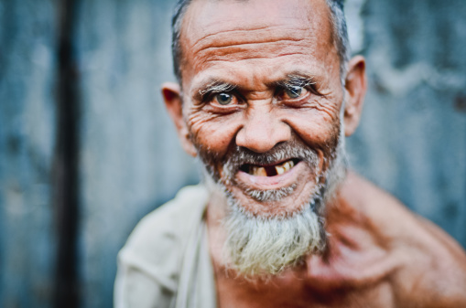
স্বাধীনতা, তোমার জন্যে এক থুত্থুরে বুড়ো উদাস দাওয়ায় বসে আছেন – তাঁর চোখের নিচে অপরাহ্ণের দুর্বল আলোর ঝিলিক, বাতাসে নড়ছে চুল।

Slide 24
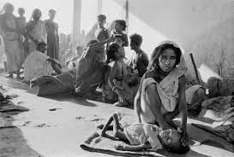
স্বাধীনতা, তোমার জন্যে মোল্লাবাড়ির এক বিধবা দাঁডিয়ে আছে নড়বড়ে খুঁটি ধ’রে দগ্ধ ঘরের।

Slide 25
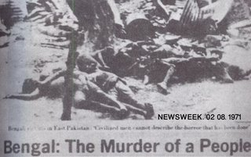

Slide 26
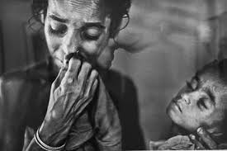

Slide 27
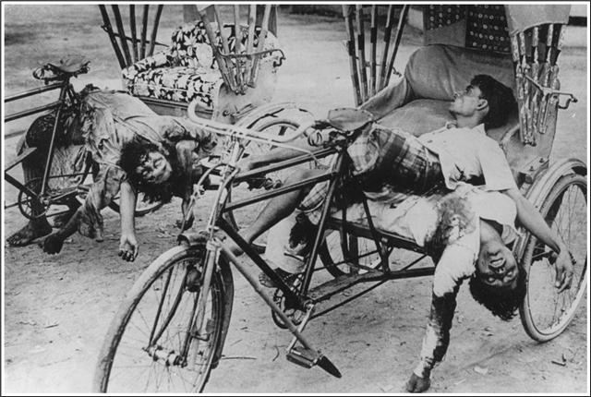
তোমার জন্যে, ......
রুস্তম শেখ, ঢাকার রিকশাওয়ালা, যার ফুসফুস এখন পোকার দখলে

Slide 28
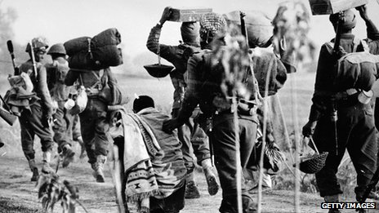

Slide 29
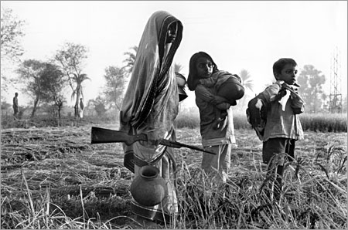

Slide 30
আর রাইফেল কাঁধে বনে জঙ্গলে ঘুড়ে বেড়ানো সেই তেজী তরুণ যার পদভারে একটি নতুন পৃথিবীর জন্ম হতে চলেছে –

Slide 31
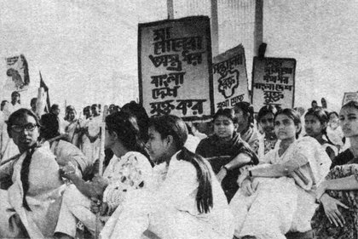
সবাই অধীর প্রতীক্ষা করছে তোমার জন্যে, হে স্বাধীনতা।

Slide 32
পৃথিবীর এক প্রান্ত থেকে অন্য প্রান্তে জ্বলন্ত ঘোষণার ধ্বনি-প্রতিধ্বনি তুলে,
নতুন নিশান উড়িয়ে, দামামা বাজিয়ে দিগ্বিদিক এই বাংলায় তোমাকে আসতেই হবে,
হে স্বাধীনতা।

Slide 33
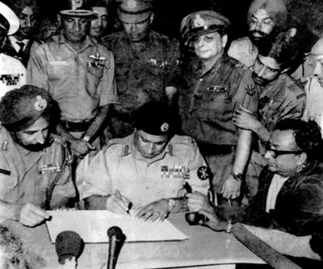

Slide 34
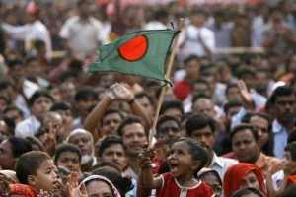

Slide 35
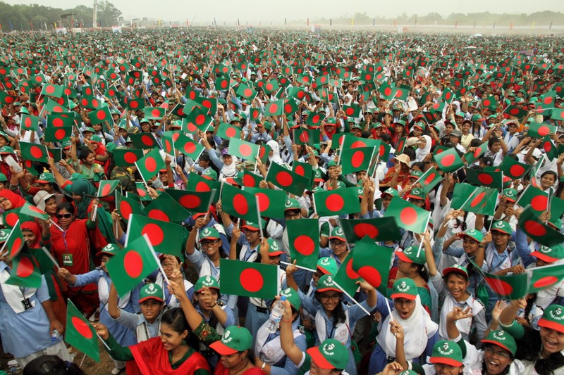

Slide 38
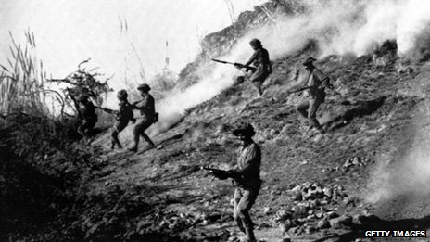
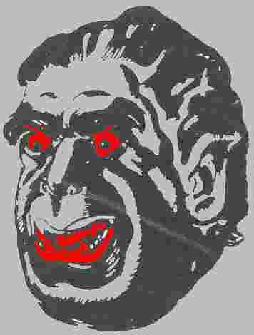
শব্দের অর্থ
হানাদার
যে অন্যায় ভাবে
হানা দেয়/ আক্রমণ করে
দানব
অসুর, দৈত্য

Slide 39
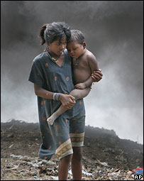
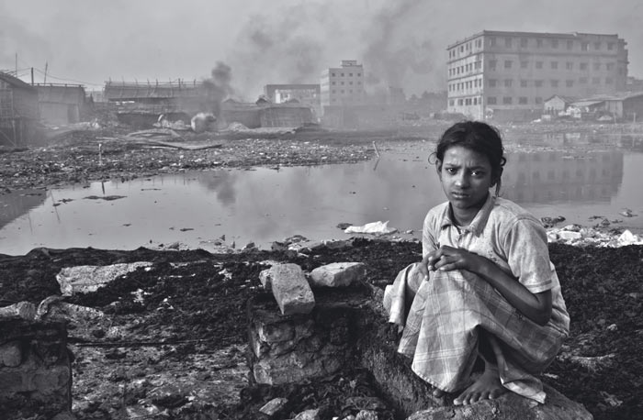
শব্দের অর্থ
অনাথ শিশু
যার মা বাবা কেউ নেই
ভগ্নস্তু প
রাশিকৃত বিধ্বস্ত ঘরবাড়ি

Slide 40
দলীয় কাজ:
1971 সনে এ দেশে পাক হানাদার বাহিনীর বর্বর নির্যাতনের ইতিহাস লেখ। (অনধিক ২০০ শব্দ)

Slide 41
মূল্যায়নঃ
১। দানবের মত চিৎকার করতে করতে কী এলো ?
২। কেন সিথিঁর সিদুঁর মুছে গেল হরি দাসীর ?
৩। কোন কোন শ্রেণি পেশার মানুষ স্বাধীনতা যুদ্ধে অবদান রেখেছে?
৪। অর্থ লেখঃ হানাদার, অনাথ শিশু , দানব, দাওয়া।

Slide 42
বাড়ির কাজঃ
তোমাদের গ্রামের বা পাশের গ্রামের ১৯৭১ সনের মুক্তিযু্দ্ধের শোনা ঘটনা লিখে আনবে।
(২০০ শব্দ)
অথবা
কবি শামসুর রাহমান তাঁর তোমাকে পাওয়ার জন্যে হে স্বাধীনতা কবিতায় যে উপমা ও চিত্রকল্পের ব্যবহার করেছেন তা বাস্তব-নির্ভর আলোচনা কর।

Slide 43
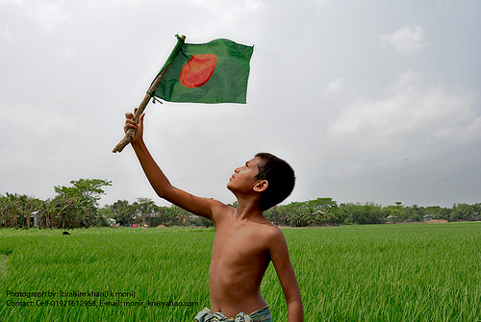
ধন্যবাদ সকলকে

